Slide 1

CARTA DE SERVIÇOS

Slide 2

GOVERNANÇA
Governador do Estado
Roberto Maia Cidade Filho
Vice-Governador do Estado Serafim Fernandes Corrêa Diretora-Presidente
Cristina Coelho da Silva
Diretor de Crédito
Marcos Vinícius Cardoso de Castro
Diretor de Administração João Batista Tavares
Elaboração
Gilza Mirna Alves Salazar / Ramiro Silva Neto / Viviane Oliveira da Costa
Revisão
Viviane Oliveira da Costa / Ana Paula Costa de Castro
Diagramação
José Leal
Atualizada em 14/05/2026

Slide 3
SUMÁRIO
APRESENTAÇÃO
4
5
7
MISSÃO, VISÃO E VALORES
INSTITUCIONAL
CANAIS DE ATENDIMENTO AO USUÁRIO
8
9
11
13
25
31
SERVIÇOS PRESTADOS PELA AFEAM
PROCESSO DE CONCESSÃO DE CRÉDITO – ETAPAS
LINHAS DE FINANCIAMENTO
SERVIÇO DE RENEGOCIAÇÃO
OUVIDORIA

Slide 4
APRESENTAÇÃO
Em consonância com a Lei Nº 13.460/17 - Código de Defesa do Usuário dos Serviços Públicos, a AFEAM apresenta sua Carta de Serviços , que tem por objetivo dar transparência às suas ações e informar o usuário (Pessoa física ou jurídica que se beneficia ou utiliza, efetiva ou potencialmente, de serviço público) sobre os serviços prestados, as formas de acesso aos mesmos, além de estabelecer seus compromissos e padrões de qualidade de atendimento ao público.
Com a Carta de Serviços a AFEAM busca evidenciar os principais serviços de concessão de crédito, o serviço de renegociação de crédito e a ouvidoria, que representa o elo de comunicação entre a empresa e o usuário, de forma a permitir que a sociedade acompanhe, participe e avalie o desempenho no cumprimento de sua missão.

Slide 5
MISSÃO E VISÃO
Missão
Promover o desenvolvimento sustentável do Estado do Amazonas, por meio de financiamento às atividades produtivas, proporcionando a geração de ocupação e renda, contribuindo para a melhoria da qualidade de vida do povo amazonense.
Visão
Ser referência, enquanto instituição financeira de fomento, pela excelência de sua atuação como agente de desenvolvimento sustentável da região amazônica, com presença permanente nos municípios polos das nove sub-regiões do Estado do Amazonas.

Slide 6
VALORES
Permanente Responsabilidade Social;
Sustentabilidade;
Efetividade no Uso dos Recursos;
Excelência no Padrão de Qualidade;
Humanização nos Relacionamentos;
Harmonização de Interesses Agência-Comunidade;
Valorização dos Recursos Humanos.

Slide 7
INSTITUCIONAL
A Agência de Fomento do Estado do Amazonas S.A. – AFEAM foi Instituída pela Lei Estadual 2.505/98, de 12/11/1998, regendo-se pela Lei Federal nº 6.404/76 e Lei Federal nº 13.303/16, em consonância à Lei nº 4.595/64, é uma empresa pública, classificada como instituição financeira não bancária, subordinada à fiscalização e supervisão do Banco Central do Brasil e organizada sob forma de sociedade anônima, de capital fechado.
Tem como prioridade o apoio financeiro, creditício e técnico às iniciativas que estimulam o desenvolvimento dos setores produtivos da economia amazonense e a melhoria da qualidade de vida da população, contribuindo com a geração de emprego e renda e suas implicações sobre o desenvolvimento social.

Slide 8
CANAIS DE ATENDIMENTO AO USUÁRIO
1 – PRESENCIAL
2 – VIRTUAL
AGÊNCIA
Site
Horário de Atendimento: De Segunda à Sexta das 9h às 15h.
Os serviços referentes a solicitação de financiamento, cobrança e renegociação são feitos de forma on-line no site da AFEAM por meio do Portal do Cliente ou Parceiros Técnicos.
AÇÕES ITINERANTE DE CRÉDITO
Horário de Atendimento: Conforme demanda
OUVIDORIA
Ouvidoria
Fale Conosco
WhatsApp
Fala.BR
Horário de Atendimento: De Segunda à Sexta de 8h às 17h.
3 - REDES SOCIAIS
Facebook
Instagram
Youtube

Slide 9
SERVIÇOS PRESTADOS PELA AFEAM
LINHAS DE FINANCIAMENTO + CRÉDITO AMAZONAS
PERÍODO DE VIGÊNCIA | A partir de 02/01/2022
FINALIDADE | Capital de Giro para custear as principais despesas/custos operacionais como folha de pagamento, aluguel, contas de consumo e outros necessários para a manutenção da atividade produtiva. Investimentos Fixos para adequações e melhorias nos estabelecimentos e aquisição de máquinas e equipamentos para aumento de produtividade.
CONDIÇÕES DE FINANCIAMENTO | De acordo com o perfil do cliente conforme link a seguir: https://www.afeam.am.gov.br/credito-amazonas/#!/

Slide 10
SERVIÇOS PRESTADOS PELA AFEAM
LINHAS DE FINANCIAMENTO + CRÉDITO AMAZONAS
TARIFAS DE FINANCIAMENTO | Conforme Tabela de Tarifas da AFEAM
LIBERAÇÃO | Pessoa Física: Apresentar conta corrente (qualquer banco) ou conta poupança (somente do Banco Bradesco) em nome do titular do financiamento. Pessoa Jurídica: Apresentar conta corrente, em qualquer banco, em nome da empresa.

Slide 11
SERVIÇOS PRESTADOS PELA AFEAM
1. CONCESSÃO DE CRÉDITO
PROCESSO DE CONCESSÃO DE CRÉDITO - ETAPAS
NOME DA ETAPA | DESCRIÇÃO | REQUISITOS/DOCUMENTAÇÃO NECESSÁRIA
ATENDIMENTO E CADASTRO | O cadastro é realizado pelo site da AFEAM http://www.afeam.am.gov.br ou por meio dos parceiros técnicos e devem ser realizados por empreendedores com atividades econômicas em Manaus e interior do Estado do Amazonas ou que queiram desenvolver um novo negócio no Estado. | De acordo com a Relação de Documentos, disponível no site da AFEAM http://www.afeam.am.gov.br.
 |  | Estar na atividade;
 |  | Experiência ou ;
VISITA TÉCNICA | Visita “in loco” conforme critério e necessidade identificada pela AFEAM durante a análise de crédito. | Curso de certificação na atividade a ser financiada; Capacidade de pagamento;
 |  | Geração de emprego e renda.
ANÁLISE | Período que a AFEAM efetua a análise dos documentos, informações da atividade e a viabilidade do pleito. | Documentos solicitados no processo de financiamento.

Slide 12
SERVIÇOS PRESTADOS PELA AFEAM
PROCESSO DE CONCESSÃO DE CRÉDITO - ETAPAS
NOME DA ETAPA | DESCRIÇÃO | REQUISITOS/DOCUMENTAÇÃO NECESSÁRIA
CONTRATAÇÃO | Formalizada por meio de título de crédito. | Assinaturas no título de crédito de forma eletrônica ou assinaturas no título de crédito de forma física com assinaturas reconhecidas em cartório;
LIBERAÇÃO DE RECURSO | Depósito na conta corrente do empreendedor quando capital de giro, quando se tratar de equipamentos é feito diretamente na conta do fornecedor. | Pessoa Física: Apresentar conta corrente (qualquer banco) ou conta poupança (somente do Banco Bradesco) em nome do titular Pessoa Jurídica: Apresentar conta corrente, em qualquer banco, em nome da empresa.

Slide 13
SERVIÇOS PRESTADOS PELA AFEAM
LINHAS DE FINANCIAMENTO + CRÉDITO AMAZONAS
SETORES SECUNDÁRIO E TERCIÁRIO – PESSOA FÍSICA
CATEGORIA | INFORMAÇÕES
Autônomo | https://www.afeam.am.gov.br/credito-amazonas-autonomo/#!/
Taxista | https://www.afeam.am.gov.br/credito-amazonas-taxistas/#!/
Transporte por Aplicativo | https://www.afeam.am.gov.br/credito-amazonas-transporte-por-app/#!/
Mototaxista | https://www.afeam.am.gov.br/credito-amazonas-mototaxistas/#!/
Feirante | https://www.afeam.am.gov.br/credito-amazonas-feirantes/#!/
Profissional Liberal | https://www.afeam.am.gov.br/credito-amazonas-profissional-liberal/#!/

Slide 14
SERVIÇOS PRESTADOS PELA AFEAM
LINHAS DE FINANCIAMENTO + CRÉDITO AMAZONAS
SETORES SECUNDÁRIO E TERCIÁRIO – PESSOA JURÍDICA
CATEGORIA | INFORMAÇÕES
Micro Empreendedor Individual – MEI | https://www.afeam.am.gov.br/credito-amazonas-mei/#!/
Microempresa – ME | https://www.afeam.am.gov.br/credito-amazonas-me/#!/
Pequena Empresa - EPP | https://afeam.am.gov.br/credito-amazonas-epp/#!/

Slide 15
SERVIÇOS PRESTADOS PELA AFEAM
LINHAS DE FINANCIAMENTO + CRÉDITO AMAZONAS
SETORES SECUNDÁRIO E TERCIÁRIO
CATEGORIA | INFORMAÇÕES
+ CRÉDITO ENERGIA SUSTENTÁVEL | https://www.afeam.am.gov.br/afeam-energia-sustentave/#!/
+ CRÉDITO INOVAÇÃO | https://www.afeam.am.gov.br/afeam-inovacao/#!/
+ CRÉDITO AMAZONAS AQUAVIÁRIOS | https://www.afeam.am.gov.br/credito-afeam-aquaviarios/#!/

Slide 16
SERVIÇOS PRESTADOS PELA AFEAM
LINHAS DE FINANCIAMENTO - AFEAM AGRO (MICROCRÉDITO E CRÉDITO VAREJO)
REQUISITOS | Ser produtor rural e o projeto a ser financiado obrigatoriamente deve ser elaborado pelo IDAM.
DOCUMENTOS NECESSÁRIOS | Conforme descrito no link dos documentos no site: http://www.afeam.am.gov.br/afeam-agro/
LOCAL | O atendimento é realizado pelo IDAM em suas unidades na capital e nos municípios do interior do Estado.
HORÁRIO | Das 8h às 14h, podendo variar conforme cada unidade do IDAM, tanto na capital quanto nos municípios do interior do Estado.
TEMPO MÁXIMO PARA ATENDIMENTO | Conforme a lei das filas e atendimento preferencial praticado nas unidades do IDAM.

Slide 17
SERVIÇOS PRESTADOS PELA AFEAM
LINHAS DE FINANCIAMENTO - AFEAM AGRO (MICROCRÉDITO E CRÉDITO VAREJO)
PRIORIDADE DE ATENDIMENTO | Por ordem de chegada, conforme emissão de senha, respeitado o que estabelece a Lei Federal nº 10.048 de 08/11/2000 (pessoas com deficiência, idosos com idade igual ou superior a 60 anos, gestantes, lactantes, pessoas com crianças de colo e obesos).
PRAZOS | A AFEAM terá o prazo de até 35 dias para concluir o processo, após o proponente cumprir com todos os requisitos. Na impossibilidade de atender o prazo, a AFEAM informará a nova estimativa do prazo necessário e buscará a solução mais urgente para a demanda.
CUSTO DO SERVIÇO | Conforme tabela de tarifas constante no site: http:/www.afeam.am.gov.br/transparencia/tarifas/

Slide 18
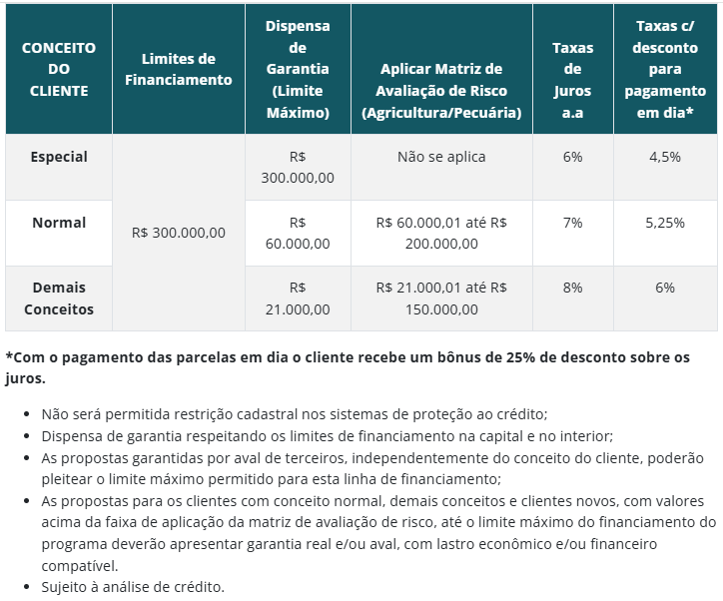
SERVIÇOS PRESTADOS PELA AFEAM
1. CONCESSÃO DE CRÉDITO
LINHAS DE FINANCIAMENTO + CRÉDITO AMAZONAS
SETOR PRIMÁRIO - AFEAM AGRO: AGRICULTURA – PECUÁRIA – PISCICULTURA - AVICULTURA

Slide 19
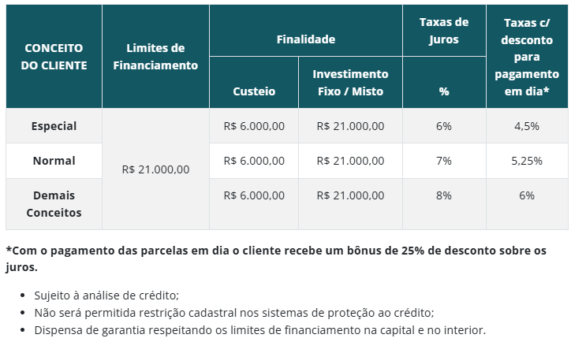
SERVIÇOS PRESTADOS PELA AFEAM
1. CONCESSÃO DE CRÉDITO
LINHAS DE FINANCIAMENTO + CRÉDITO AMAZONAS
SETOR PRIMÁRIO - AFEAM AGRO: PESCA

Slide 20
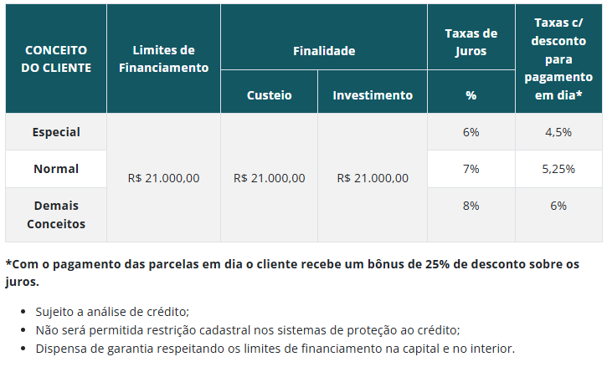
SERVIÇOS PRESTADOS PELA AFEAM
1. CONCESSÃO DE CRÉDITO
LINHAS DE FINANCIAMENTO + CRÉDITO AMAZONAS
SETOR PRIMÁRIO - AFEAM AGRO: EXTRATIVISMO

Slide 21
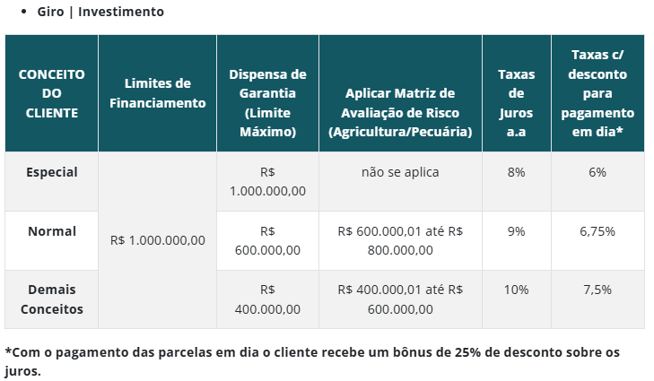
SERVIÇOS PRESTADOS PELA AFEAM
1. CONCESSÃO DE CRÉDITO
LINHAS DE FINANCIAMENTO + CRÉDITO AMAZONAS
SETOR PRIMÁRIO - AFEAM AGRO: AGROINDÚSTRIAS - EMPRESAS RURAIS
Os sócios (cotista/acionista) comparecerão, obrigatoriamente como avais;
As propostas da agroindústria e empresa rural com valores acima da faixa de aplicação da matriz de avaliação de risco até o limite máximo do financiamento deverão apresentar, no mínimo:
Aval dos sócios (cotista/acionista) com lastro econômico e/ou financeiro compatível, ou;
Aval de terceiros com lastro econômico e/ou financeiro compatível, ou;
Garantia real.
Dispensa de garantia respeitando os limites de financiamento na capital e no interior.

Slide 22
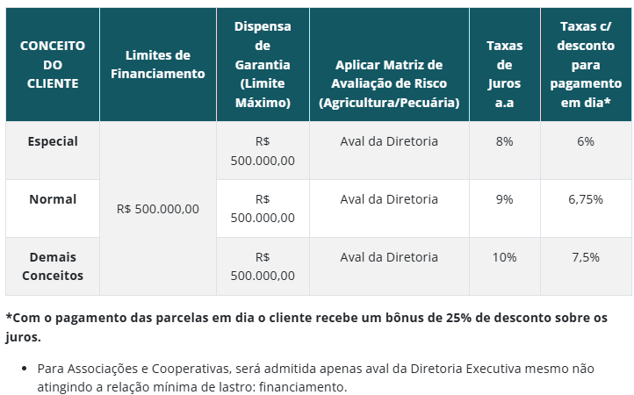
SERVIÇOS PRESTADOS PELA AFEAM
1. CONCESSÃO DE CRÉDITO
LINHAS DE FINANCIAMENTO + CRÉDITO AMAZONAS
SETOR PRIMÁRIO - AFEAM AGRO: ASSOCIAÇÕES – COOPERATIVAS
Comercialização / Investimento

Slide 23
SERVIÇOS PRESTADOS PELA AFEAM
LINHAS DE FINANCIAMENTO + CRÉDITO AMAZONAS
FORMA DE ACESSO | Site da AFEAM - http://www.afeam.am.gov.br/ ou por meio dos Parceiros Técnicos. Primeiro Acesso: https://servicos.afeam.org.br/portalcliente/controller/logincontroller.php?action=TREGISTRAR Possuo Usuário e Senha: https://servicos.afeam.org.br/portalcliente/controller/logincontroller.php
DOCUMENTOS NECESSÁRIOS | Disponível em https://www.afeam.am.gov.br/credito-amazonas/#!/ de acordo com o perfil do cliente.
PRAZOS | A instituição financeira terá prazo de até 30 dias na Capital e de até 45 dias no Interior, para concluir o processo, após cumprir todos os requisitos. Não sendo possível atender a esse prazo, a instituição informará sobre essa impossibilidade, dando ao proponente uma estimativa do prazo necessário e buscando uma solução para a demanda.

Slide 24
SERVIÇOS PRESTADOS PELA AFEAM
LINHAS DE FINANCIAMENTO - AFEAM MAIS
REQUISITOS | Pessoa Jurídica.
DOCUMENTOS NECESSÁRIOS | Conforme descrito no link dos documentos no site: http://www.afeam.am.gov.br/linhas-de-financiamento/afeam-mais/#!/
LOCAL | www.afeam.am.gov.br
FORMA DE ACESSO | Enviar os documentos devidamente preenchidos e assinados para o e-mail cadastro@afeam.org.br
TEMPO MÁXIMO PARA ATENDIMENTO | Imediato ao acessar o site.
PRIORIDADE DE ATENDIMENTO | Imediato ao acessar o site.
PRAZOS | A AFEAM terá o prazo de até 35 dias para concluir o processo, após o proponente cumprir com todos os requisitos. Na impossibilidade de atender o prazo, a AFEAM informará a nova estimativa do prazo necessário e buscará a solução mais urgente para a demanda.
CUSTO DO SERVIÇO | Conforme tabela de tarifas constante no site: http:/www.afeam.am.gov.br/transparencia/tarifas/

Slide 25
SERVIÇOS PRESTADOS PELA AFEAM
2. RENEGOCIAÇÃO DE CRÉDITO
SERVIÇO DE RENEGOCIAÇÃO DE CRÉDITO
INFORMAÇÕES | NA CAPITAL
REQUISITOS | PARA RENEGOCIAR ON-LINE OPERAÇÕES COM SALDO DEVEDOR ATÉ R$ 21.000,00 | OUTROS CANAIS DE ATENDIMENTO
 | Solicitação diretamente no Portal do Cliente; Pagamento da entrada e custas de honorários judiciais (se houver); Atualização Cadastral; Envio da documentação diretamente no portal do cliente e Retirada do novo carnê de pagamento diretamente no portal do cliente. | Solicitação via whatsapp 92-3655-3061; Pagamento da entrada e custas de honorários judiciais (se houver); Atualização cadastral; Análise e envio da aditivo/contrato via e-mail pela AFEAM; Envio da documentação: No Portal do Cliente, caso o financiamento não possua garantia real ou 2. Na AFEAM: via setor de protocolo ou pelos correios para o setor GECOB - Av. Constantino Nery – 5733 – Flores Cep 69058-795 Manaus - Amazonas. Retirada do novo carnê de pagamento diretamente no portal do cliente.

Slide 26
SERVIÇOS PRESTADOS PELA AFEAM
2. RENEGOCIAÇÃO DE CRÉDITO
SERVIÇO DE RENEGOCIAÇÃO DE CRÉDITO
INFORMAÇÕES | NA CAPITAL
LOCAL | No site da AFEAM via PORTAL DO CLIENTE, na SEDE DA AFEAM Avenida Constantino Nery, 5733, Flores - CEP 69058-795. Manaus – AM ou pelo whatsapp 92-3655-3061
DOCUMENTOS NECESSÁRIOS | Documento de Identificação com foto.
HORÁRIO | No portal do cliente atendimento 24 horas, inclusive sábado, domingo e feriado; Na AFEAM e WhatsApp 92-3655-3061 no horário das 9h às 15h (segunda à sexta-feira)
PRIORIDADE DE ATENDIMENTO | Na SEDE DA AFEAM: Por ordem de chegada conforme entrega de senha na recepção, respeitado o que estabelece a Lei Federal nº 10.048 de 08/11/2000, (pessoas com deficiência, idosos com idade igual ou superior a 60 anos, gestantes, lactantes, pessoas com crianças de colo e obesos).
TEMPO PARA ATENDIMENTO | Conforme dispõe a Lei Federal nº 10.048 de 08/11/2000 e a Lei Estadual nº 5.867 de 29/04/2022.

Slide 27
SERVIÇOS PRESTADOS PELA AFEAM
2. RENEGOCIAÇÃO DE CRÉDITO
SERVIÇO DE RENEGOCIAÇÃO DE CRÉDITO
INFORMAÇÕES | NA CAPITAL
PRAZOS | A instituição financeira terá prazo de até 15 dias para concluir o processo, após cumprir todos os requisitos. Não sendo possível atender a esse prazo, a instituição informará sobre essa impossibilidade, dando ao proponente uma estimativa do prazo necessário e buscando uma solução para a demanda.
CUSTO DO SERVIÇO | Conforme tabela de tarifas constante no site: http://www.afeam.am.gov.br/transparencia/tarifas/

Slide 28
SERVIÇOS PRESTADOS PELA AFEAM
2. RENEGOCIAÇÃO DE CRÉDITO
SERVIÇO DE RENEGOCIAÇÃO DE CRÉDITO
INFORMAÇÕES | NO INTERIOR
REQUISITOS | SALDO DEVEDOR ATÉ R$ 50.000,00 | SALDO DEVEDOR ACIMA DE R$ 50.000,00
 | Solicitação via whatsapp 92-36553061. Pagamento da entrada e custas de honorários judiciais (se houver); Análise, elaboração de aditivo e geração; Envio da documentação: Entrega da documentação devidamente reconhecida as assinaturas em cartório no protocolo AFEAM ou pelos correios para o setor GECOB - Av. Constantino Nery – 5733 – Flores Cep 69058-795/ Manaus - Amazonas. Retirada do novo carnê de pagamento diretamente no portal do cliente. | Solicitação via whatsapp 92-36553061 para orientações à respeito da renegociação. Pagamento de entrada e custas de honorários (se houver); 1. Setor de indústria/comércio e serviço: Solicitação formal do cliente contemplando os motivos da inadimplência via e-mail (gecob@afeam.org.br) e proposta do novo cronograma de pagamentos; 2. Setor primário: Laudo do parceiro técnico (IDAM ou outros) a ser enviado via email (gecob@afeam.org.br). Retirada do novo carnê de pagamento diretamente no portal do cliente.

Slide 29
SERVIÇOS PRESTADOS PELA AFEAM
2. RENEGOCIAÇÃO DE CRÉDITO
SERVIÇO DE RENEGOCIAÇÃO DE CRÉDITO
INFORMAÇÕES | NO INTERIOR
LOCAL | SEBRAE E Unidades Locais do IDAM (parceiro técnico da AFEAM)
DOCUMENTOS NECESSÁRIOS | Documento de Identificação com foto.
HORÁRIO | Conforme horário do parceiro técnico.
PRIORIDADE DE ATENDIMENTO | Na SEDE DA AFEAM: Por ordem de chegada conforme entrega de senha na recepção, respeitado o que estabelece a Lei Federal nº 10.048 de 08/11/2000, (pessoas com deficiência, idosos com idade igual ou superior a 60 anos, gestantes, lactantes, pessoas com crianças de colo e obesos).
TEMPO MÁXIMO PARA ATENDIMENTO | Conforme dispõe a Lei Federal nº 10.048 de 08/11/2000 e a Lei Estadual nº 5.867 de 29/04/2022.

Slide 30
SERVIÇOS PRESTADOS PELA AFEAM
2. RENEGOCIAÇÃO DE CRÉDITO
SERVIÇO DE RENEGOCIAÇÃO DE CRÉDITO
INFORMAÇÕES | NO INTERIOR
PRAZOS | A instituição financeira terá prazo de até 15 dias para concluir o processo, após cumprir todos os requisitos. Não sendo possível atender a esse prazo, a instituição informará sobre essa impossibilidade, dando ao proponente uma estimativa do prazo necessário e buscando uma solução para a demanda.
CUSTO DO SERVIÇO | Conforme tabela de tarifas constante no site: http://www.afeam.am.gov.br/transparencia/tarifas/

Slide 31




O QUE É OUVIDORIA?
Ouvidoria é um espaço para comunicação entre a instituição e usuários de seus produtos e serviços, sendo responsável por prestar orientações, receber e gerenciar manifestações de forma transparente e imparcial, inclusive na mediação de conflitos pelo tratamento de reclamações e denúncias a respeito de irregularidades, falhas na prestação de serviços, podendo receber, ainda, sugestões e elogios.

Slide 32
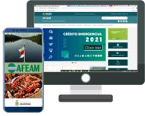

OUVIDORIA – CANAIS DE ATENDIMENTO
ATENDIMENTO VIRTUAL
ATENDIMENTO PRESENCIAL
Por meio do site www.afeam.am.gov.br, que disponibiliza 03 (três) canais com finalidades distintas: Ouvidoria: Para registrar um elogio, sugestão, denúncia, reclamação ou obter informações https://afeam.omd.com.br/afeam/externo/cadastro.do
Fala.BR: (solicitação de acesso a informação) https://falabr.cgu.gov.br/web/AM
Fale conosco: (dúvidas) ttp://www.afeam.am.gov.br/fale-conosco/
Na Agência de Fomento do Estado do Amazonas Sede da AFEAM – Av. Constantino Nery, 5733 – Flores CEP: 69.058-795 – Manaus – AM.

Slide 33




OUVIDORIA – CANAIS DE ATENDIMENTO
PRESENCIAL
TELEFONE
ELETRÔNICO
WHATSAPP
Sede da AFEAM:
Avenida Constantino Nery, 5733, Flores - CEP 69058-795.
Manaus – AM
0800 286 3066
https://afeam.omd.com.br/afeam/e xterno/cadastro.do
O serviço eletrônico funciona 24h.
(92) 3655-3070
Caixa de sugestão
O usuário deverá fornecer nome, e-mail e descrição da demanda de forma clara e objetiva. Prazo de resposta: Prazo para resposta às demandas de Ouvidoria é de 10 dias úteis, prorrogável por igual período.
Horário: 8h às 17h (segunda à sexta-feira)

Slide 34
OUVIDORIA – e-SIC
PRESENCIAL
ELETRÔNICO
Sede da AFEAM:
Avenida Constantino Nery, 5733, Flores - CEP 69058-795.
Manaus – AM Horário: 8h às 17h (segunda à sexta-feira)
https://falabr.cgu.gov.br/web/home
O serviço eletrônico funciona 24h.
Prazo de resposta: De forma imediata ou caso a informação não esteja disponível, o prazo será de 20 (vinte) dias corridos, podendo ser prorrogado por mais 10 (dez) dias corridos, mediante justificativa.

Slide 35
OUVIDORIA – FALE CONOSCO
ELETRÔNICO
O usuário deverá fornecer nome, e-mail, assunto e mensagem de forma clara e objetiva. Prazo de resposta: às demandas de Ouvidoria são de 10 dias úteis, prorrogável por igual período.
http://www.afeam.am.gov.br/fale-conosco/

Slide 36

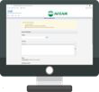

COMO ACOMPANHAR AS MINHAS DEMANDAS
OMD
Fala.BR
FALE CONOSCO
Acesse o sistema e informe o código da manifestação. https://afeam.omd.com.br/afea m/externo/cadastro.do
Acesse o sistema e informe seu CPF e senha. https://falabr.cgu.gov.br/web/AM
Por ser uma demanda encaminhada por e-mail, não é possível o acompanhamento. A resposta será enviada para o
e-mail informado.
http://www.afeam.am.gov.br/fale
-conosco/

Slide 37

REDES SOCIAIS

